Slide 1
代表的クラウドサービス （Microsoft, Google, Zoom, Slack）
情報基盤センター 田浦健次朗

Slide 2
本パートの内容
Microsoft 365
Google Workspace
Zoom
Slack
それぞれのサービスの機能についてというよりは「使い始めるまで」を説明します

Slide 3









Microsoft 365
有効化
UTokyo Account (utac)

Slide 4
Microsoft 365
サインイン
https://www.office.com/
UTokyo Accountでシングルサインオン（SSO）
機能
メール、カレンダー: Outlook
ファイル共有: OneDrive
文書: Word, Excel, PowerPoint
アンケート: Forms
LMS的機能: Class Notebook

Slide 5
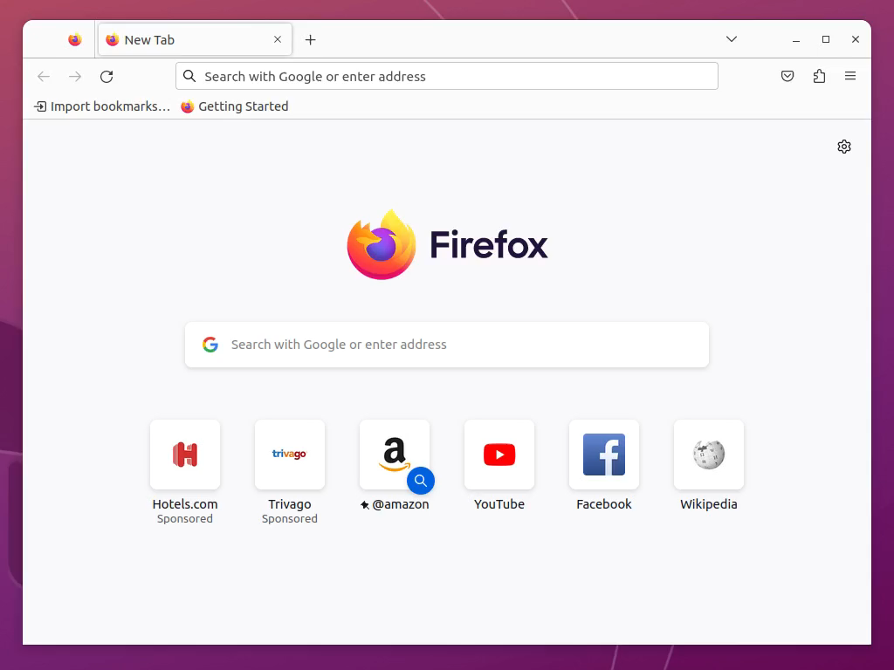
サインイン（SSO）

Slide 6
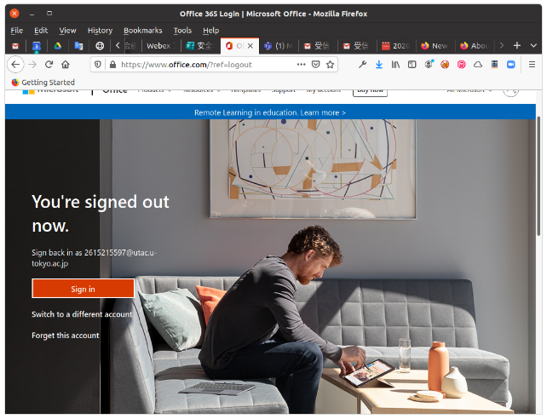
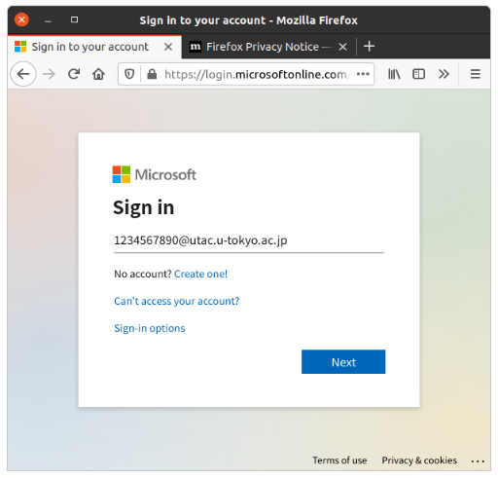
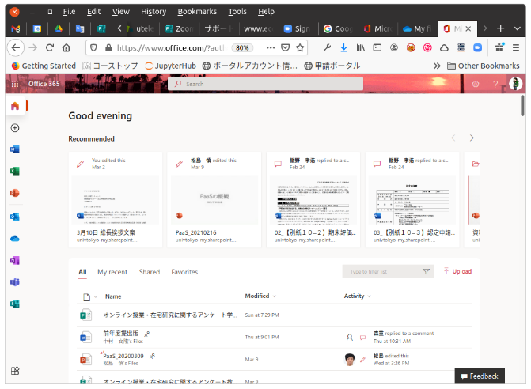
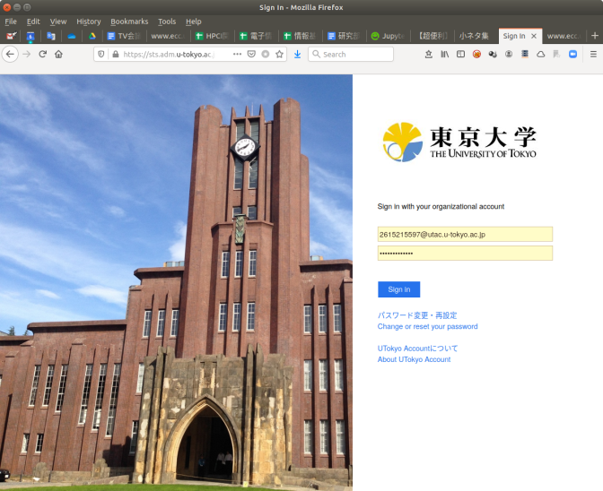

Microsoftサインイン解説
A. (www.office.com)
入力: …@utac.u-tokyo.ac.jp
（所属機関を明示）
B.
（状態によりB, Cがスキップ）
D. (sign in成功)
入力: UTokyo Account名、パスワード
C.
多要素認証を設定している人はここで求められる

Slide 7
これはSSOする際の共通パターン
Zoomでも似たパターンが出てきます
入力: …@utac.u-tokyo.ac.jp
（所属組織を明示）
B.
A. スタート
入力: https://目的ページ/
（状態によりB, Cがスキップ）
D. (sign in成功)
入力: UTokyo Account名、パスワード
C.
目的ページ
多要素認証

Slide 8
サインインでありがちなトラブル
個人や別組織のMSアカウントをすでに利用して（させられて）いるかも
⇒ 本学のMSアカウント（=10桁@utac.u-tokyo.ac.jp）を使う場面で知らぬ間に前者を使っているかも
ブラウザは以前のサインイン情報を覚えていることが多い
⇒ （原因追及が難しい）トラブルが生じがち

Slide 9
サインインにまつわるトラブル 脱出に有用な処世術
どのアカウント（個人? 大学?）を使っているか確認・切り替え
「何も覚えていない」まっさらな状態のブラウザ

Slide 10
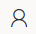
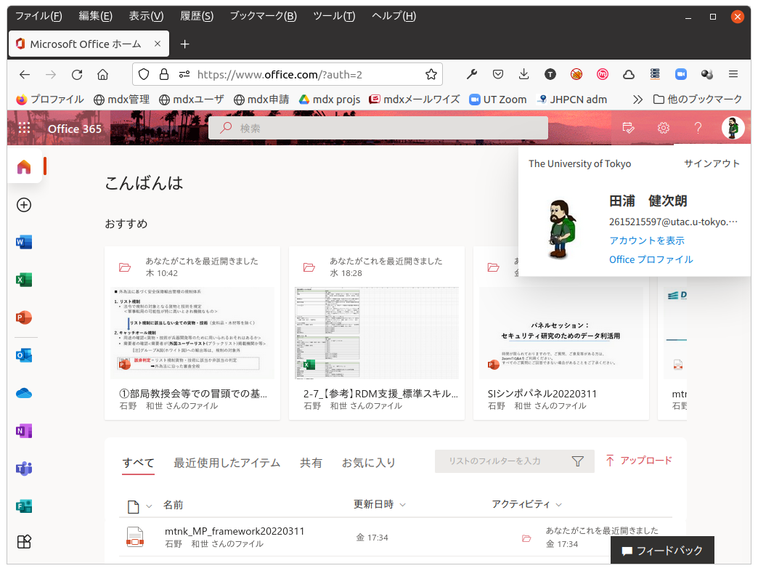
MSアカウント確認・切り替え
www.office.com で右上の （または設定したアイコン）をクリック
変更したければ一度サインアウト

Slide 11
「何も覚えていない」まっさらなブラウザ
方法1: プライベートウィンドウ
ほとんどのブラウザがサポート
呼び方は様々（プライベートモード・シークレットモード・incognitoモードなど）
方法2: 新しい「プロファイル」を作成
Firefox: アドレスバーに「about:profiles」
Chrome: 右上の自分のアイコンで「追加」（参考: 相談員のページChromeで複数のMicrosoftアカウントを使い分ける）
個人用・職場A用・職場B用、のように別プロファイルを作成するのも良いかもしれません

Slide 12
Google Workspace
有効化
UTokyo Account (utac)

Slide 13
Google Workspace
Google Workspace ≈ 組織契約するGoogleサービス
本学での呼び名 = ECCSクラウドメール
なんとか@g.ecc.u-tokyo.ac.jp というGoogleアカウント
メールだけではなく様々なアプリが含まれるので〇〇メールという呼び方はやや誤解を招く
有効化（初めての方）、パスワード変更
https://utelecon.adm.u-tokyo.ac.jp/eccs_cloud_email
サインイン（UTokyo Accountではない）
方法1: 普通のGoogleページでアカウント名 xxxx@g.ecc.u-tokyo.ac.jp
方法2: 専用サインインページhttps://mail.google.com/a/g.ecc.u-tokyo.ac.jp
🙇‍♂️

Slide 14
Google Workspaceサインイン時の罠
🙇‍♂️
有効化してから実際にサインイン可能になるまで少々 (最大40分) お待ちください
正確には, 毎時00分, 30分に、10分以上前の有効化がGoogleのシステムに反映されます

Slide 15
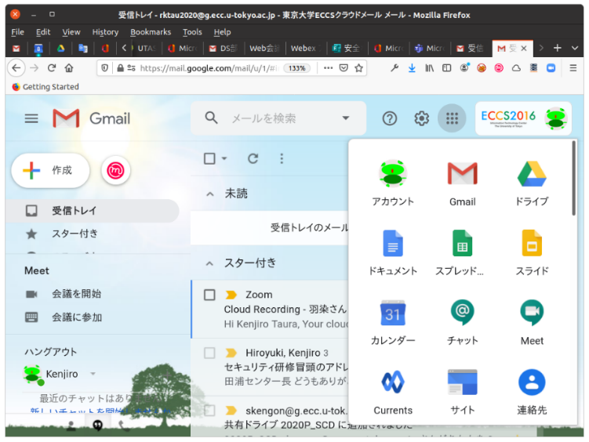
Google Workspace機能
メール: Gmail
ファイル共有: Google Drive
文書作成: Google Document, Spreadsheet, Presentation
アンケート: Google フォーム
LMS的機能: Google Classroom

Slide 16
Google Drive, Microsoft OneDriveの容量制限について
Google Drive :
現在無制限
Googleが組織全体に対して 容量制限（100TB）をかけるようになったことへ対応するため,
2023年11月以降 一人100GBまで無料、それ以上は有料とさせていただきます（詳細）
代替：
OneDrive : 一人5TBまで
研究用の大規模データの蓄積・処理はmdx, スーパーコンピュータのストレージも考慮下さい

Slide 17
Zoom
有効化
UTokyo Account (utac)

Slide 18
Zoomサインインについて
他の人のミーティングに入るだけであれば（多くの場合）サインインは不要
必要な場合もある
自分でミーティングを設定する場合はサインインする必要がある
それらの際、確実に「SSO」（UTokyo Account）でサインインする

Slide 19
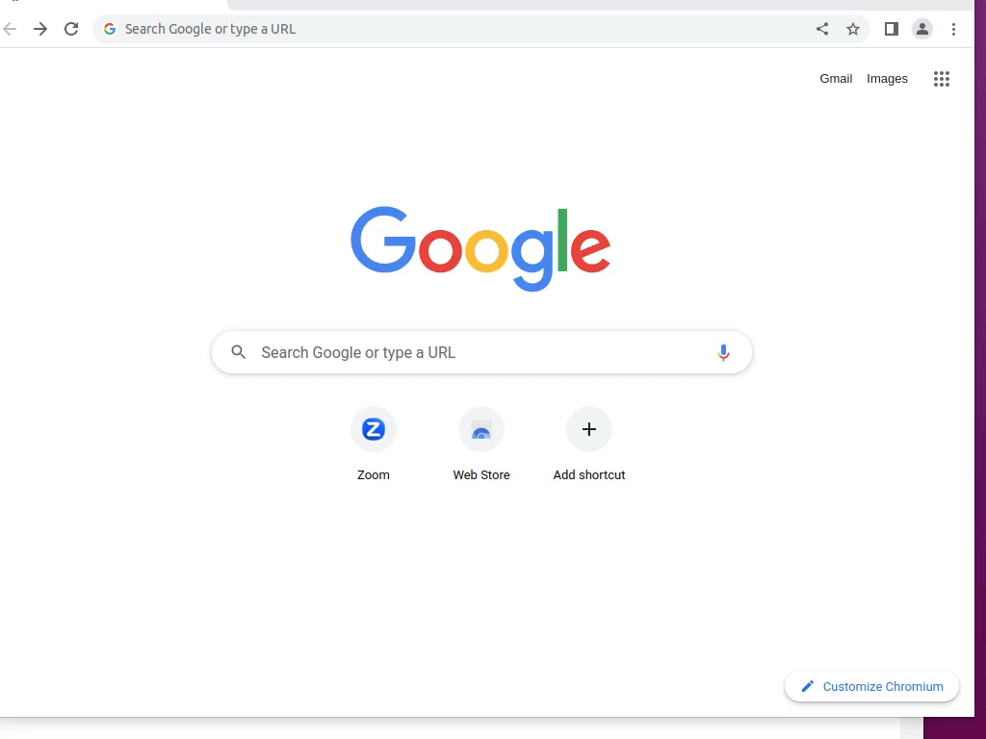
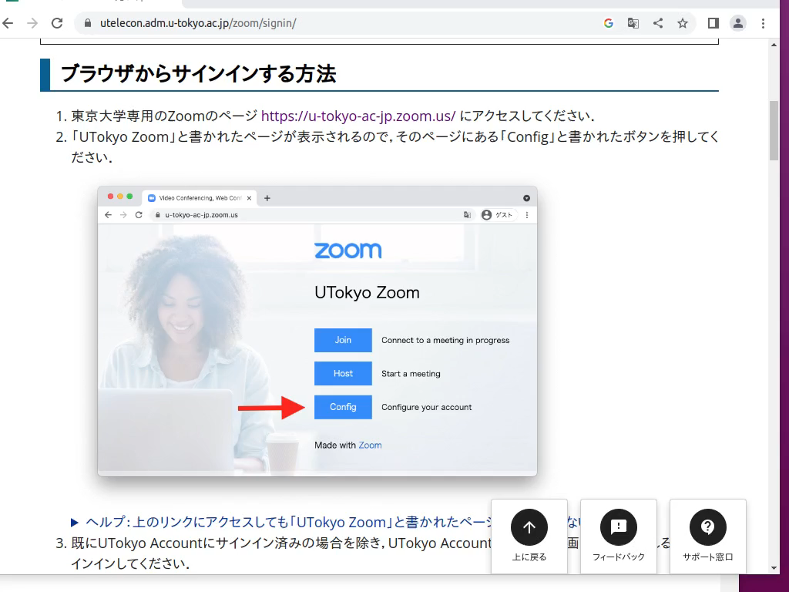
Zoomサインイン方法1
東大用Zoomページ https://u-tokyo-ac-jp.zoom.us/ にアクセス
注：すでに別のアカウントでsign inしていたら一度sign outしてやり直し

Slide 20
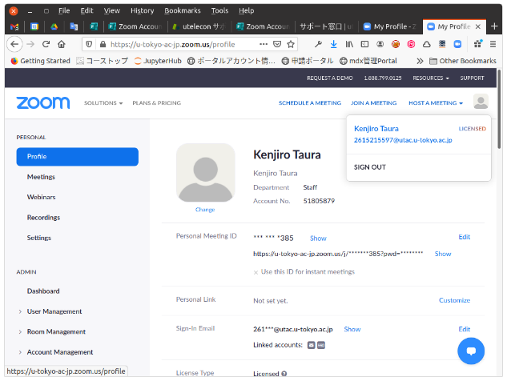
サインイン方法1: 流れ
A. スタート
https://u-tokyo-ac-jp.zoom.us/profile
（または https://u-tokyo-ac-jp.zoom.us/ →Configボタン）
D. (sign in成功)
C.
入力: UTokyo Account名、パスワード
多要素認証

Slide 21
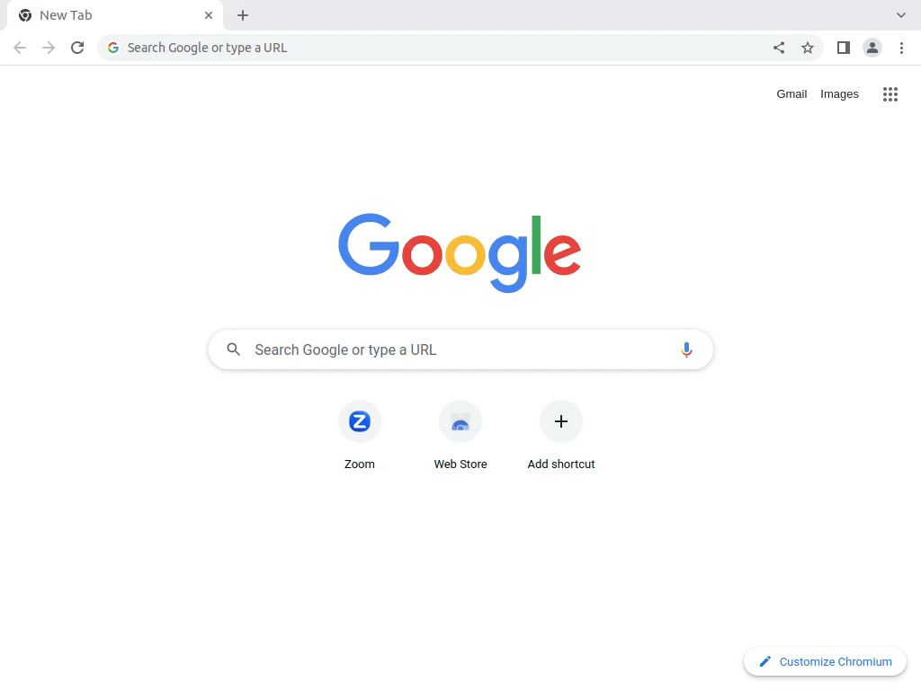
サインイン方法2
Zoomページ https://zoom.us/ （→ 必要ならばいったんsign out） → sign in → ページ下部SSOを選択
「会社のドメイン」に u-tokyo-ac-jp 入力

Slide 22
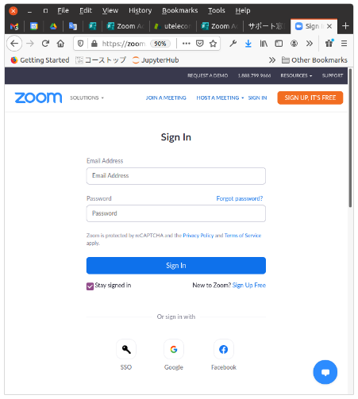
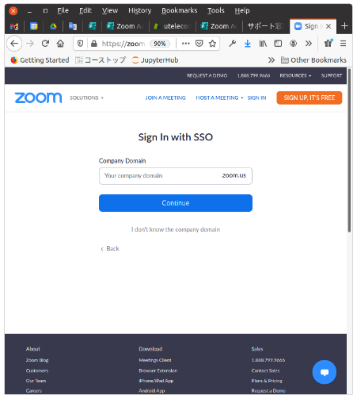
サインイン方法2: 流れ
A. スタート
入力: 会社ドメインにu-tokyo-ac-jp
（所属組織を明示）
B.
Zoom サインインページでSSOボタンを押す
D. (sign in成功)
C.
入力: UTokyo Account名、パスワード
多要素認証

Slide 23
サインイン方法3
途中まで方法2と同じ
「会社のドメインを知らない」をクリック
「会社のEmail」に10桁@utac.u-tokyo.ac.jp

Slide 24
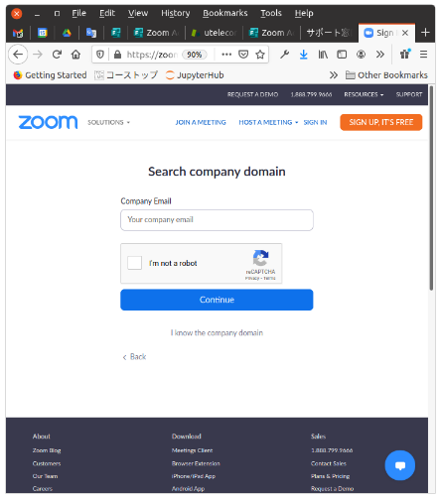
サインイン方法3: 流れ
A. スタート
B1.
B2.
会社ドメインはわからない
をクリック
入力: …@utac.u-tokyo.ac.jp
（所属機関を明示）
D. (sign in成功)
C.
入力: UTokyo Account名、パスワード
多要素認証

Slide 25
Zoomサインインまとめ
方法1でURLをbookmarkしておくがお勧め
https://u-tokyo-ac-jp.zoom.us/profile
変な所へ連れ込まれた時のため以下を覚えておく
（方法2）会社のドメイン名 = u-tokyo-ac-jp
（方法3） ユーザ名 = 10桁@utac.u-tokyo.ac.jp

Slide 26
Zoomに関する追加情報
ウェビナー・大規模ミーティング
Zoom最近の追加機能
アップデートしていないZoomクライアントは使えなくなる件

Slide 27
Zoomに関する追加情報
ウェビナー・大規模ミーティング
Zoom最近の追加機能
アップデートしていないZoomクライアントは使えなくなる件

Slide 28
ウェビナー・大規模ミーティング
大学ライセンスで開催できるのは参加者数300人までのミーティング
ウェビナーや大規模（301人以上）ミーティングを開きたい方はZoomの追加ライセンスから申請してください
 | 用途 | 利用可能期間 | 参加者数 | 本学の契約（同時提供可能）数
大規模ミーティング | 主に授業向け | 学期単位 | 500人まで | 150本
 |  |  | 1000人まで | 30本
ウェビナー | 授業・イベント向け | 1イベントにつき、 最大1ヵ月間 ※原則、準備～イベント当日～後処理、全て含んで1ヵ月 | 1000人まで | 70本
 |  |  | 3000人まで | 10本

Slide 29
申請に当たってのお願い
申請は教職員が行ってください
手作業でライセンス付与していますので余裕を持った申請をお願いします
目安
授業の序盤に300人以上の学生が出席するかもという先生は今のうちに申請お願いします!
ミーティング | 付与開始希望日の1週間前まで
ウェビナー | 付与開始希望日の2週間前まで

Slide 30
Zoomに関する追加情報
ウェビナー・大規模ミーティング
Zoom最近の追加機能
アップデートしていないZoomクライアントは使えなくなる件

Slide 31
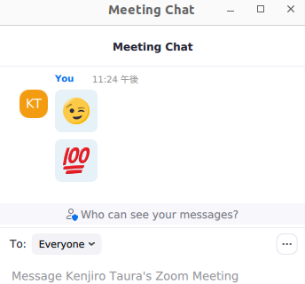
Zoomの最近の へ～ な機能 セレクション
文字おこしの翻訳
要別途料金（運用検討中; すぐ使いたい方はご相談ください）
投票の結果に応じてブレークアウトルーム
投票で同じ答えをした人が同じグループに
デフォルトで有効
普通のミーティングでもQA機能
要有効化 > 「ミーティング内（詳細）」 > 「ミーティングでの Q＆A」
チャットの機能拡充
絵文字、リアクション
要有効化 > 「ミーティング内（ベーシック）」 > 「新しいミーティングチャット体験」

Slide 32
Zoomに関する追加情報
ウェビナー・大規模ミーティング
Zoom最近の追加機能
アップデートしていないZoomクライアントは使えなくなる件

Slide 33
アップデートしてないZoomクライアントは使えなくなる件
Zoomのアナウンス
ある程度以上古いZoomクライアントは使えなくなる（接続時に更新を要求される）
ある程度以上古い＝最新版リリースより9か月以上経過したもの
詳細さておき、要はこまめな更新が必須になるということ

Slide 34
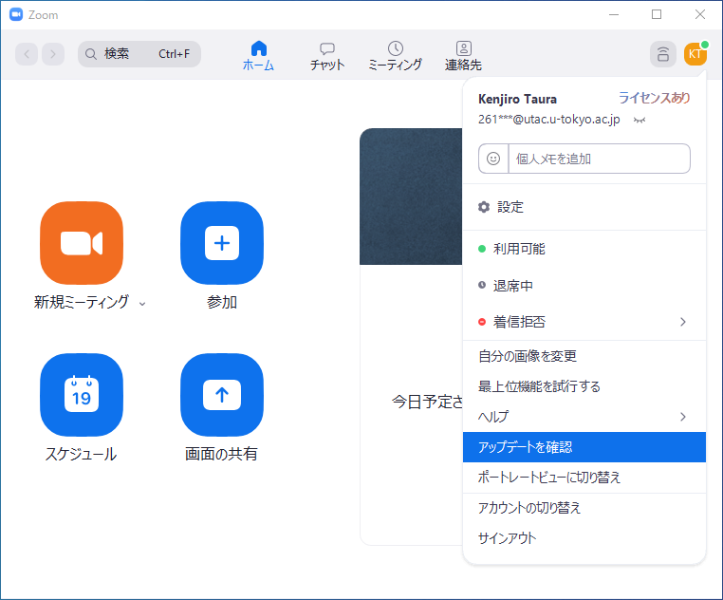
最新版に更新する方法
Zoomの「アプリ」を立ち上げ
ブラウザでURLクリックではなく、WindowsスタートメニューなどからZoomを立ち上げ
サインイン（SSOを選択）
右上の自分のアイコン → アップデートを確認

Slide 35
Slack
有効化
UTokyo Account (utac)

Slide 36
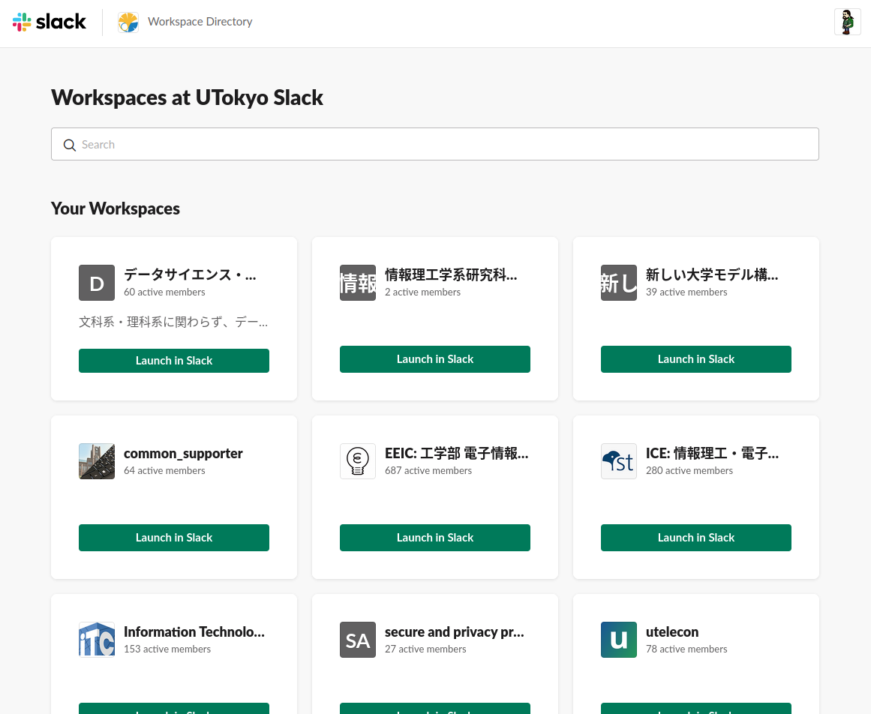
Slack
東大全学でSlackに契約
UTokyo Slack トップページ
詳しい説明はutelecon を参照ください
一番の良い知らせはメッセージが「90日で消え」なくなること

Slide 37

UTokyo Slackと普通のSlackの違い
Slackのお馴染みの契約（フリー、プロ）では、「ワークスペース」をひとつ作る
UTokyo Slackの契約（Enterprise Grid）は、中に「ワークスペース」を複数、作れる
ワークスペース作成方法
ワークスペース

Slide 38
利用に当たっての注意
UTokyo Accountでサインインする
重要：多要素認証を有効にしていないとサインインできない
他の人を招待するときも、UTokyo Account（10桁@utac.u-tokyo.ac.jp）を指定して招待
普段のメールアドレスで招待しても、メールは届くが結局入れないので注意

Slide 39
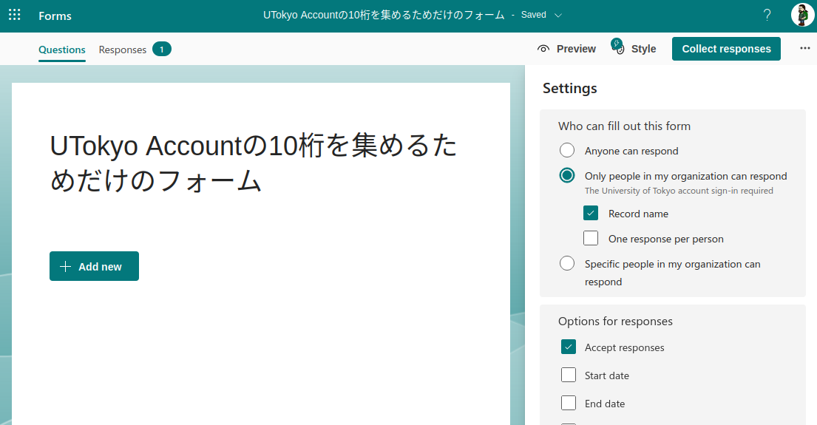
招待したい人の10桁を知りません…
授業に参加している学生であればITC-LMSから一括取得可能
課題提出や出欠状況の一括ダウンロード
一般には、知らなければ聞くほかない
多数の人からさっと集める汎用的な方法
空のMicrosoft Formを作る
… ＞設定＞「自分の組織の人だけが回答可能」＞「名前を記録」（例）
回答してもらったら回答のExcelを開く

Slide 40
学外の人を入れたいのですが…
いわゆる「ゲスト」機能は訳があって使えません
UTokyo Slack外のチャンネルと「Slackコネクト」機能でつなげることで東大外の人を入れることができます
詳細はutelecon説明ページを参照ください

Slide 41
Webex
有効化
UTokyo Account (utac)

Slide 42
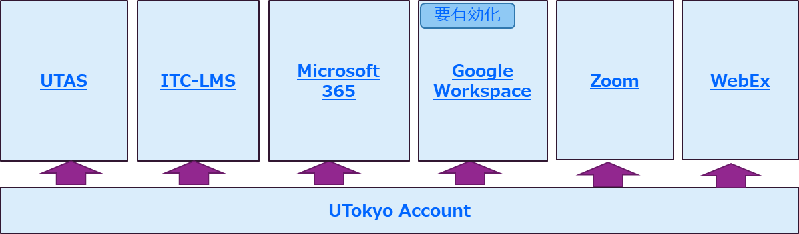
Webex
サインイン
https://utelecon.webex.com/
UTokyo AccountでSSO
機能
Webex Meeting（1000人まで）≈ Zoom Meeting
Webex Events（1000人まで）≈ Zoom Webinar

Slide 43
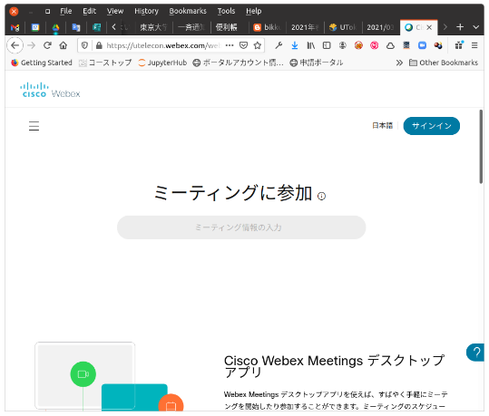
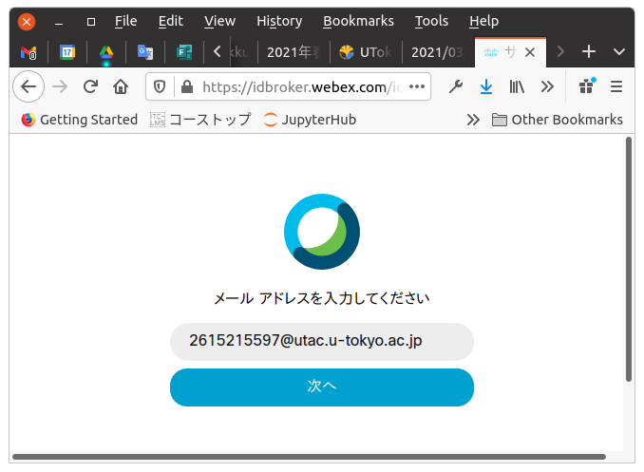
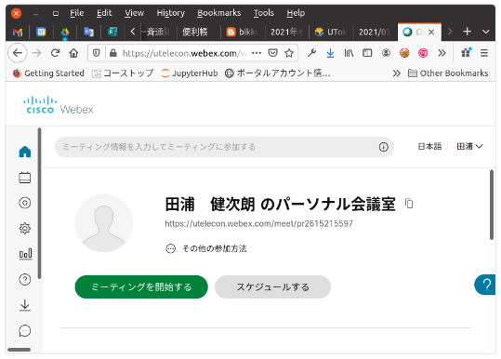
サインイン: 流れ
A. スタート
入力: 10桁@utac.u-tokyo.ac.jp
（所属組織を明示）
B.
https://utelecon.webex.com/
D. (sign in成功)
C.
入力: UTokyo Account名、パスワード
多要素認証

Slide 44
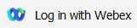
sli.do
Q&A、アンケートツール
これをすると学生がよくQをするようになるという噂です
UTokyo Accountで有料機能が使えます（説明）
サインイン方法
Log in → を選択
あとはWebex同様（UTokyo Accountを利用）

Slide 45
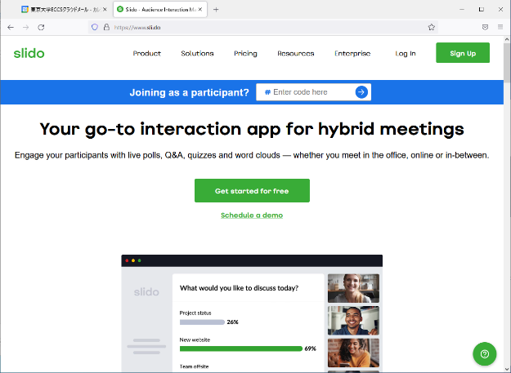
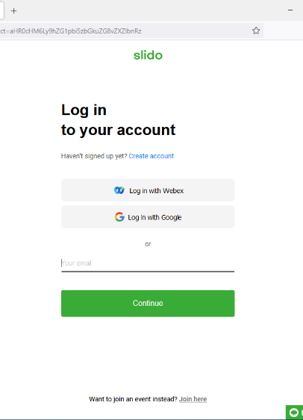
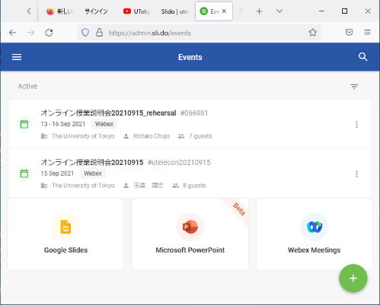
サインイン方法
A. スタート
入力: 10桁@utac.u-tokyo.ac.jp
（所属組織を明示）
B.
https://sli.do/
D. (sign in成功)
C.
入力: UTokyo Account名、パスワード
多要素認証

Slide 46
まとめ
多くのツールがUTokyo Accountで利用可能です
一部は多要素認証が必要
Googleだけ別途初期設定が必要
ぜひご活用ください
有効化
UTokyo Account (utac)

Slide 47
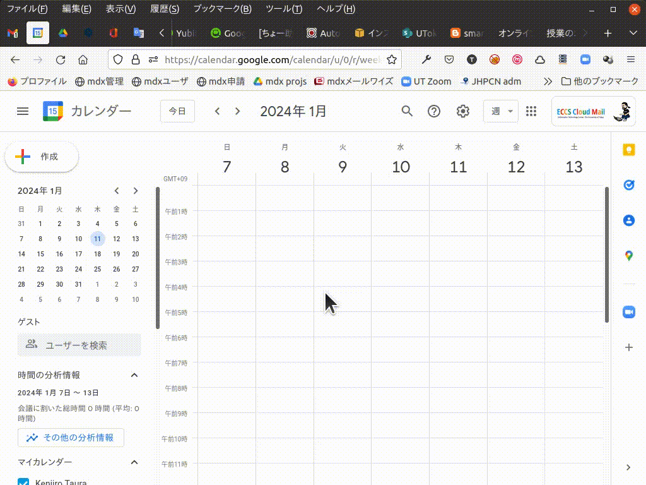
ついでにZoom URLも…
メールでURL送信 → カレンダーで招待
会議に参加しようと思ってメールを検索、なかなか見つからない … を撲滅
Googleカレンダー：ゲストを招待
Outlookカレンダー：参加者を招待
メールが送られるとともに、ボタン一つで受け取った人のカレンダーにも追加されます
カレンダーの予定にボタン一つでZoomをスケジュールするプラグインもあります

Slide 48
M と G 整理
 | M社 | G社
ファイル共有 | OneDrive | Google Drive
オフィス系ソフト | Word, Excel, PowerPoint | Googleドキュメント、スプレッドシート、スライド
Web会議 | Teams（教職員のみ） | Google Meet
アンケート・クイズ | MS Forms | Google Form
LMS相当機能 | Class Notebook | Google Classroom
本学アカウント | 10桁@utac.u-tokyo.ac.jp | 文字列@g.ecc.u-tokyo.ac.jp
知っておくべき大きな違いはGoogleサービスが中国からアクセスできないこと

Slide 49





M/Gクラウド：一番の使い道
メールにファイル添付 ⇒ クラウドでファイルの共有
⇒

Slide 50



理由1: 仕事の効率（利便性）
典型的場面
「添付したExcelに記入して返送ください」
大勢で共同編集（予算申請書類）
大量の資料送信（フォルダを共有）

Slide 51
業務効率化のための考え方
ある程度固定されたグループでtrivialでない書類作成・共有をする状況はすべて、×メールでファイル添付 → 〇クラウドでファイル共有
例：専攻の教員＋事務
例：○○委員会
ドキュメントを共有するフォルダを固定
アクセス権限の設定をしっかりする
ファイル添付はほぼしない（→ 直接編集・作成するのみ）

Slide 52
理由2: 送信者のセキュリティ （情報漏洩防止の観点 ）
メールで添付：メール本体が漏洩 ⇒ 添付ファイルが漏洩
クラウドで共有：クラウドのアクセス制御で守られる（場合もある）
例えば「組織内共有」にしておけば最低限組織外漏洩は防げる
正確にメール受信者とのみ共有にしておけば、受信者のクラウドアカウントが破られない限りファイルは漏洩しない

Slide 53
理由3: 受信者のセキュリティ （マルウェア感染・フィッシング防止の観点）
Q: メール中の
添付ファイル
クラウド上のファイルへのリンク
どちらの方が開いても安全?
A: どちらも危険
ウィルススキャンの強さなどで違いがある程度
メールという（送信者詐称の容易な）通信手段の本質的な弱点

Slide 54
マルウェア・フィッシングの正しい対策は?
送信者がきちんと認証されている仕組み
例えば… Slack, Teams, Google Chat, etc.
「メール＋送信者認証」はあるが普及しない
送信者が認証されてない（ほとんどのメール）場合は添付を開けない・リンクを踏まない、とするのが抜本的な解決策だが…
日頃の業務の方法を変える必要がある
組織外とのやり取りまで考えると困難な問題

Slide 55
小脱線: パスワード別送添付ファイル（PPAP）について
ファイルをzip暗号化しパスワードを別送
日本発w、世界は使わない
不便（特に後でメールを検索するとき）
パスワードを本体と同じ経路で送ったら無力（別経路で送ったら地獄のように不便）
利益 << 不利益 （注：やりなさいと言われてやっている人に罪はない; 規範の見直しが必要）
参考：情報処理学会「社会からPPAP をなくすには?」（無料）、特集記事（有料）
 | 利便性 | 送信者セキュリティ（情報漏洩対策） | 受信者セキュリティ（マルウェア・フィッシング対策）
普通にメール添付 | 0 | 0 | 0
PPAP | -100 | 0.01 | -50（アンチウィルス無効化）
クラウドに置き共有 | 50～100 | 50（適切にアクセス権設定した場合） | 0

Slide 56
Zoomに関する追加情報
ウェビナー・大規模ミーティング
Zoom最近の追加機能
アップデートしていないZoomクライアントは使えなくなる件

Slide 57
本学での「正しい」 Zoomユーザ名
歴史的な経緯で色々なZoomユーザ名が混在しています
tau@g.ecc.u-tokyo.ac.jp (通称：任意@g.ecc)
1234567890@g.ecc.u-tokyo.a.jp (通称：10桁@g.ecc)
1234567890@utac.u-tokyo.ac.jp (通称：10桁@utac)
10桁@utac のみに整理していきます

Slide 58
自分が「正しい」ユーザ名を使っているかわからないのですが…
説明した方法（SSO）でサインインしてみる
10桁@utac... でサインインしていると確認
Case 1: 普段使っているものである（たとえば予定している授業やミーティングが表示できる）→ all set! done!
Case 2: 普段使っているものと違う気がする…
普段のもの（ミーティングスケジュールや録画など）は不要 → all set! done!
普段のものから内容を引き継ぎたい → https://utelecon.adm.u-tokyo.ac.jp/notice/zoom-address-new

